Slide 1
Webinar: Online lesgeven via lesopnames
PPT met didactische info en tips rond lesopnames. (20 min)
Demo van twee tools voor lesopnames. (20 min)
Demo EdPuzzle (10 min)
Ingaan op vragen van deelnemers. (10 min)

Slide 2
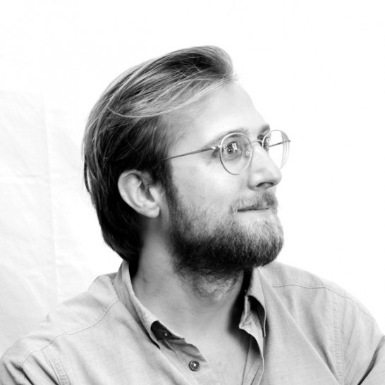
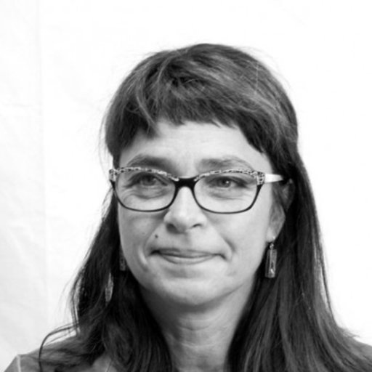
Wie is EdHub?
Onderzoeksproject BASO
Schooljaar 2020-2021 in samenwerking met MaM en Skilliant
Steun van Vlaio
Leraren en schoolteams ondersteunen bij implementatie van digitale didactiek en toepassingen.

Slide 3
Instructievideo’s: wat?
Video is een heel effectief hulpmiddel om afstands- en blended leren vorm te geven.
Het is in de meeste gevallen ook hét hulpmiddel waarop een blended of afstandstraject is gebouwd.
Wie al eens een MOOC (Massive Open Online Course) heeft gevolgd zal merken dat video’s het belangrijkste middel zijn om kennis en vaardigheden over te dragen aan studenten.

Slide 4
Nut van video’s in educatieve setting
Video’s in je onderwijspraktijk kunnen op diverse manieren een meerwaarde betekenen.
Relevant in het kader van levenslang leren.
Herhaling doet deugd.
Expertise vastleggen.
Multimedia leren.
Efficiëntie.
Observerend leren.
Afstandsleren en blended leren.
Notes:
Ook na corona-tijdperk!
- 1) Relevant in het kader van levenslang leren. De kans is heel reëel dat je studenten ook later zich zullen bijscholen aan de hand van videos of online cursussen. Vanuit dit aspect is het belangrijk dat ze hier al worden op voorbereid tijdens hun studieloopbaan.
(2) Herhaling doet deugd. Videos laten toe om de informatie opnieuw af te spelen, terwijl een les natuurlijk een single-shot is.
(3) (Internationale) externe expertise vastleggen. Videos bieden de mogelijkheid om interessante lezingen blijvend aan te bieden aan bv. afstandsstudenten of in een ander academiejaar.
“Video’s lijken me ideaal voor mijn design modules, je kan handelingen op de juiste wijze uitlichten en toelichten. Studenten kunnen dit zelfstandig doornemen maar vooral, ze kunnen het herbekijken wanneer ze bv. deze skills moeten toepassen in grotere opdrachten waar design wordt geïntegreerd met andere skills.”
(4) Multimedia leren. Video’s zijn in een aantal gevallen een beter hulpmiddel dan de klassieke leermiddelen (syllabus, PowerPoint) bij het instuderen van de materie. Denk maar aan allerlei handelingen en vaardigheden. Je kan deze uitschrijven maar je kan ze eigenlijk beter opnemen. Dit heeft een groter leereffect én is ook efficiënter voor jezelf.
(5) Efficiëntie. Een aantal moeilijke topics (waarover je veel vragen krijgt) lenen zich goed voor het opnemen van een instructievideo. Het geeft de student de kans om te herhalen maar het maakt jouw monitoraat ook doelgerichter.
“Ik verkies instructie video’s voor digitale handelingen zoals bv. Mailchimp. Dit type leerstof kan je sowieso heel moeilijk in een uitgeschreven tekst gieten. Je moet dit echt kunnen tonen aan de studenten zodat ze het zeker begrijpen. In plaats van rond dit onderdeel een cursus te voorzien, is het beter om voor elke stap met een video te werken. Zo is het meteen duidelijk voor de studenten.”
(6) Observerend leren. Gedurende ons leven leren we enorm veel via observatie (denk maar aan een baby die zich ontwikkelt tot kind en volwassene). Deze sterke vorm van leren kunnen we via instructievideos integreren in onze onderwijspraktijk. Laat studenten zichzelf filmen, laat ze een video van een expert analyseren…..gegarandeerd leerkansen!
(7) Afstandsleren en blended leren. Videos zijn de motor van gerenommeerde online opleidingen (Massive open online courses). Ze zijn een prima middel om informatie door te geven aan studenten. Ze laten toe om op een andere manier je les vorm te geven.

Slide 5
Instructievideo’s maken: drie soorten
De kennisclip. Een korte video over een stuk theorie. De kennisclip is sterk afgebakend tot één afgelijnd onderwerp.
Het instructiefilmpje. Een korte video over een bepaalde handeling. Een instructiefilmpje is sterk afgebakend tot één handeling/vaardigheid.
De integrale lesopname. Een video van een volledige les waarbij het presentatiemateriaal en de spreker worden gesynchroniseerd.

Slide 6
Een video is maar effectief wanneer:
het technisch correct is, wanneer de audio, de belichting en de visuals duidelijk zichtbaar zijn en afgestemd op elkaar.
het design goed zit. Het design, dan gaat dit over de manier waarop de video is gemaakt om optimaal de aandacht van studenten vast te houden en hun leren te ondersteunen.
Notes:
Wanneer je beslist hebt om video’s te maken dan kan je ze beter direct goed maken. Het zou jammer zijn te constateren dat je video’s niet worden bekeken of beperkt worden bekeken door je studenten.

Slide 7
Overwegingen bij keuze van tool
Uit ons EdHub onderzoek blijken enkele belangrijke elementen een rol te spelen bij het kiezen van een tool:
(a) de laagdrempeligheid voor de gebruikers (leerkrachten en leerlingen)
(b) ervaren nut van de mogelijkheden van de tool (afhankelijk van digitale skills leerkracht)
(c) de integratie met de eventuele digitale leeromgeving

Slide 8
Hoe aanpakken?
Signaleer
Converseer
Segmenteer
Oriënteer
Hou het kort
Stretch het geheugen

Slide 9
Signaleer
Signalisatie verwijst naar het richten van de aandacht van de kijker op de essentiële elementen in een video. Een aantal voorbeelden:
Het oplichten van de cursor bij essentiële schermhandelingen
Het kleuren van bepaalde kernwoorden in je presentatie
Het toevoegen van een kernwoord bij tussenstappen
Een korte intro die de opzet en het doel van de video verduidelijkt
Notes:
In Panopto kan je jouw cursor laten oplichten bij het maken van schermhandelingen. Je gaat hiervoor naar Panopto, naar je instellingen en je klikt onderstaande instelling aan.

Slide 10
Segmenteer
Segmentatie verwijst naar het opdelen van je informatie in beheersbare delen. Zowel voor het bepalen van de content van je video als in je video zelf. Een aantal voorbeelden:
Baken je video af tot één afgebakend onderdeel
bv. één handeling of één topic.
Deel je video op in diverse onderdelen of hoofdstukken.
Dit zorgt ervoor dat een kijker een kapstok meekrijgt tijdens het kijken en dat hij gericht kan browsen door de opname;
Notes:
Voorbeeld geschiedenis
Vaak hulp van PPT hier

Slide 11
Hou het kort
De meest optimale duur van een video is 6 min.
Dit toont nogmaals het belang van je video’s zo te segmenteren dat ze kort zijn.
Wil dit zeggen dat je geen lessen integraal mag opnemen? Zeker niet, maar dan is het belangrijk om signalisatie en segmentering in je video’s te steken;
Het uitwerken van een script kan je helpen om je video kort te houden.
In een script staat (a) wat je zal tonen/zeggen en (b) hoe je dit zal zeggen en tonen.
Notes:
Video’s langer dan 6 min. tonen een lager kijkengagement (analyse bij 6,9 miljoen video sessies!).

Slide 12
Converseer
Traag spreken is niet nodig bij video, onderzoek toont aan dat de interesse van de kijker zelfs daalt. Maak er ook geen studio-opname van, gebruik gerust wat spreektaal en vooral je persoonlijke kenmerken.
Heb je hier moeite mee? Visualiseer letterlijk een student voor je wanneer je opneemt, dit helpt enorm.
Lach ook even voor je klikt op ‘record’, je stem zal mooier uitkomen (een tip van radioprofessionals).

Slide 13
Oriënteer
Begeleid studenten in het bekijken van de video door bv. oriënterende vragen/opdrachten die worden meegegeven met de video. Onderzoek toont dat de leereffecten groter zijn wanneer studenten naar een video kunnen kijken met een concrete opdracht. Een aantal voorbeeld:
Breng de parameters van veiligheid in kaart na het bekijken van deze video
Orden onderstaande stappen in de juiste volgorde na het bekijken van deze video
Bespreek deze casus op basis van onderstaande video.
Notes:
Link naar algemene didactiek

Slide 14
Stretch het geheugen
Nieuwe informatie wordt langer vastgehouden wanneer je zowel het visuele als het auditieve kanaal stimuleert van de kijker.
Wil je dus een handeling demonstreren, licht per aspect toe wat je aan het doen bent (auditief plus visueel).
Wil je een stuk theorie verduidelijken? Denk dan na over een schema/tabel/grafiek/board die dit kan ondersteunen (visueel plus auditief)

Slide 15
Een goede video is dus een video die
Afgebakende focus heeft (segmenteer)
Kort en to the point is (hou het kort)
Knip in je video
Persoonlijk is
Betrokkenheid verhoogt als leerkracht in beeld is
Doorzoekbaar is
Een duidelijke structuur heeft
Voeg een inhoudsopgave toe
Ingebed is in een leeractiviteit (oriënteer)
Notes:
Zie demo’s

Slide 16
Webcam…hoe kom ik in beeld?
Video met camerabeeld van leerkracht verhoogt de betrokkenheid en engagement (vooral bij kennisclips en lesopnames).
Kledij: gemakkelijk en professioneel
Camera-positie:
Schouders & volledig gezicht met wat ruimte er rond.
Camera op ooghoogte.
Belichting:
Met je gezicht NAAR de lichtbron
Achtergrond:
Jij staat in de spotlight, niet de achtergrond
Kijk in de camera-lens en niet in de preview

Slide 17
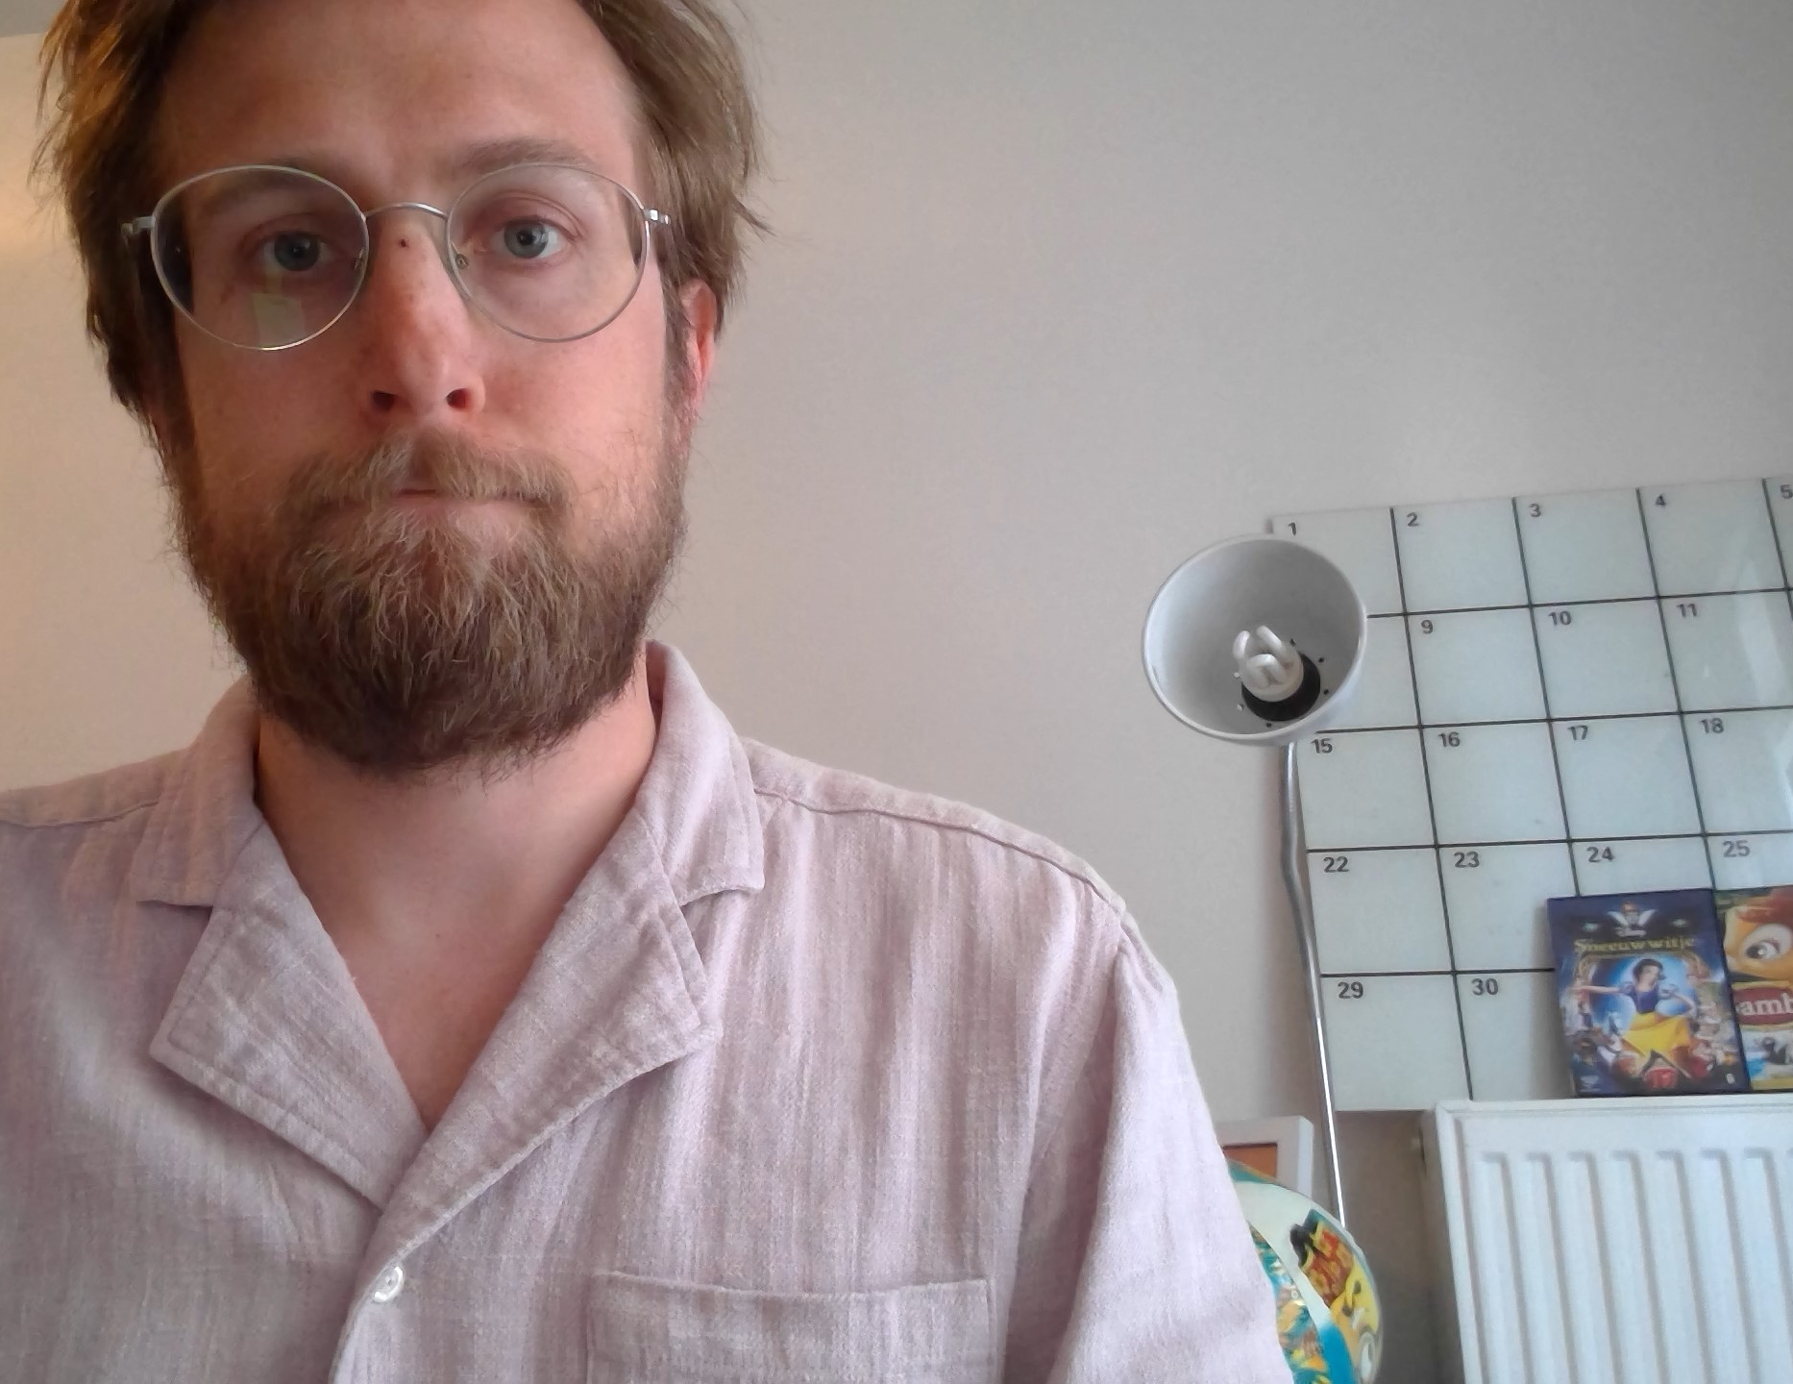

Slide 18
Andere tips
Niet bang zijn voor fouten, die sluipen er altijd in. Spreek zeker door.
Wat water bij de hand hebben is handig.
Durf te knippen in een video:
Start en einde
Lange stiltes

Slide 19
Tijd voor wat demo’s
Apowersoft – Free Online Screen Recorder
Loom

Slide 20
Extra demo
EdPuzzle

Slide 21
Deze webinar werd aangeboden door
Lerarenopleiding Howest: https://www.howest.be/nl/opleidingen/bachelor/secundair-onderwijs
In samenwerking met dienst Onderwijs Howest: https://www.howest.be/nl
En Howest EdHub onderzoekers: https://howestedhub.be/
Onbeantwoorde vragen?
→ Stel maar

